Slide 1
О проекте по реализации программы«ОРФО-9»
Люлюкова М.Н.,
методист МУ ДПО «ЦПКИМР»г.Магнитогорска
VI Всероссийский фестиваль передового педагогического опыта
"Современные методы и приемы обучения"
март - июнь 2018 года

Slide 2
История вопроса
С 2015 г. в г.Магнитогорске реализуется программа «Орфо-9»(АНО «Центр развития молодёжи» г.Екатеринбург), нацеленная на повышение уровня практической грамотности обучающихся 9-классов.Участие в этой программе также даёт возможность учителям русского языка использовать современный инструментарий обучению правописанию.

Slide 3
Реализация программы «ОРФО-9» (сентябрь-июнь,2015-16 г.г.)
14.09.2015 г. в ЦПКИМР проведена презентация он-лайн тренажёров по орфографии «Веб-Грамотей» и программы повышения орфографической грамотности учащихся «Орфо-9» (АНО «Центр Развития Молодёжи», г.Екатеринбург).
Цели программы «ОРФО-9»:
Повысить грамотность учащихся 9-х классов в части орфографии.
Улучшить результаты ОГЭ по русскому языку учащихся 9-х классов.
Предоставить учителям русского языка современный эффективный инструмент обучения правописанию.
Всего приняли участие в реализации проекта первого года апробации 59 ОУ города,102 учителя 9-х классов,160 классов
Центр повышения квалификации и информационно-методической работы г. Магнитогорск

Slide 4
Результаты ОРФО-9(по итогам апробации)
Рост грамотности = (грамотность в итоговом контроле- грамотность во входном контроле)/грамотность во входном контроле
Рост грамотности- от 2,3% до 6,8%.

Slide 5
Актуальность проекта
Проект ориентирован на повышение профессиональной компетентности педагогов, на формирование универсальных учебных действий обучающихся в процессе языкового образования, внедрения деятельностного подхода в преподавание учебного предмета «Русский язык» на основе использования современных тренажеров, что является актуальным в условиях реализации «Концепции преподавания русского языка», дифференциации методических подходов и форм организации образовательной деятельности в условиях развития ИКТ.

Slide 6
Содержание образовательного проекта
Объект исследования: дидактическое обеспечение языкового образования в условиях реализации программы «Орфо-9».
Предмет исследования: совершенствование дидактического обеспечения языкового образования в условиях реализации программы «Орфо-9».
Гипотеза проекта: обучение школьников будет эффективным при условии участия в программе «ОРФО-9» с применением онлайн-тренажёра «Веб-Грамотей».

Slide 7
О программе
Основная работа учащихся по программе «ОРФО-9» проводится в Интернете на платформе ЦРМ на сайте тренажёра орфографии «Веб-Грамотей». Установка ПО не требуется.
Период действия программы - с 25 октября 2017 года по 31 мая 2018 года.
Первый блок упражнений формируется после подключения к программе. Каждые 7 дней учитель должен назначать ученикам новое упражнение «ОРФО-9».
Центр повышения квалификации и информационно-методической работы г. Магнитогорск

Slide 8
О программе
1. Участие школ в программе осуществляется бесплатно.
2.Программа включает в себя две части:
a. повышение навыков правописания в тренажёре «Веб-Грамотей»;
b.мониторинг орфографической грамотности.
3.По окончании программы учителя и классы, которые выполнят не менее 75% заданий, получают электронные сертификаты участника программы «ОРФО-9».
4. Все мероприятия программы школы проводят дистанционно на сайте программы в соответствии с инструкциями, предоставленными АНО «ЦРМ».
Центр повышения квалификации и информационно-методической работы г. Магнитогорск

Slide 9
О программе
5.В течение учебного года формируются упражнения как на проверку качества знаний (в начале и в конце программы), так и на тренировку грамотности (в течение всей программы).
6.Выполнять упражнения желательно в режиме домашней работы. Выполнение упражнений в школе не запрещено, но не является рекомендованным. Возможна работа в школьном мобильном классе.
7.Оценочный объём работы учащихся в тренажёре - 15-30 минут в неделю.
8.Оценочный объём работы учителя в тренажёре (проверка упражнений) - 5-10 минут в неделю.
9.В программу включены мероприятия, которые реализуются вне тренажёра «Веб-Грамотей». Инструкции по их реализации высылаются в соответствии с графиком мероприятий.
Центр повышения квалификации и информационно-методической работы г. Магнитогорск

Slide 10
Типы упражнений
№п/п | Тип упражнения | Цель | Что предложено
1 | Стартовая серия | Стартовая диагностика индивидуальных проблем учеников | Набор упражнений для повторения всех пройденных правил орфографии. Количество упражнений в серии остается на усмотрение учителя( и зависит от числа пройденных к данному моменту правил орфографии), но их не должно быть больше 12.
2 | Еженедельный тренаж | Систематическая работа над повышением орфографической грамотности | Набор из 3-х упражнений на правила орфографии. Список слабо выученных правил рекомендуется взять из отчета по итогам упражнений стартовой серии.
3 | Орфографическая разминка | Повышение мотивации к занятиям ,оценка навыка грамотного письма | Короткое упражнение «кто быстрее»

Slide 11
Типы упражнений
№п/п | Тип упражнения | Цель | Что предложено
4 | Работа над ошибками | Отработка индивидуальных ошибок | Отработка лексики. Отработка индивидуальных ошибок.
5 | Орфо-Эверест | Всероссийский БЕСПЛАТНЫЙ игровой турнир,на котором каждый участник | Оценки уровня сформированности орфографической грамотности в конце учебного года, т.е. получения внешней оценки результатов освоения образовательной программы по русскому языку в части орфографии
6 | Итоговая серия | Итоговая диагностика индивидуальных проблем обучающихся, выявление динамики роста навыка правописания, сравнение результатов стартовой и итоговой серий, определение роста грамотности обучающихся | Набор упражнений на повторение всех изученных правил орфографии, «по следам выполненных упражнений», с целью итоговой диагностики индивидуальных проблем обучающихся, выявления динамики роста навыка правописания, сравнения результатов стартовой и итоговой серий, определения роста грамотности обучающихся

Slide 12
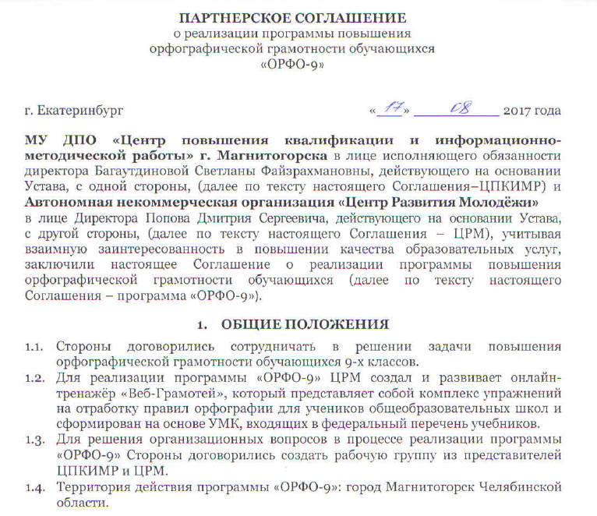
Центр повышения квалификации и информационно-методической работы г. Магнитогорск

Slide 13
Личный Кабинет Координатора

Slide 14
Регистрация Личного Кабинета школьного организатора -алгоритмы от ЦРМ

Slide 15
Результаты ГИА выпускников 9-х классов в форме ОГЭ
Название предметов | 2015 год |  |  | 2016 год
 | Кол-во | Средняя отметка | Получили «2» | Кол-во | Средняя отметка | Получили «2»
Русский язык | 3386 | 4,0 | 66/55 | 3343 | 4,15 (по области-4,01) | 28

Slide 16
Активность участия ОУ в ОРФО-9(более 80% упражнений выполнили более половины обучающихся)
Учебный год | К ОРФО-9 подключились |  | Из них активных классов | Прошли диагностику (чел.) | Занимались систематически (чел.)
 | ОУ | классов
2015-1016 | 59 | 160 (102 учителя) | 45 | 818 | 411
2016-2017 | 59 | 162 | 68 | 972 | 565
2017-2018 | 59 | 165 | 123 | 1496 | 988

Slide 17
Активность работы учителей/классов

Slide 18
Контакты
ЦПКИМР (Завенягина, 14/3)
31-10-11 приёмная
35-99-00 методический кабинет
31-11-20 кабинет аттестации
Почта: cpkimr@mail.ru
Сайт: cpkimr.ru
Методический день: вторник, 13.00-17.30, кабинет №15.

